Slide 1
“ Showcase “
ฝ่ายเสริมสร้างภาพลักษณ์สาธารณะ ภาค 3330 ปีโรตารี 2023 - 2024

Slide 2
Rotary Showcase คือ อะไร มี ความสำคัญ อย่างไร ?

Slide 3
เป็นเสมือนช่องข่าวใน My rotary ที่สามารถสร้างขึ้น เพื่อให้ผู้ที่ได้เห็นเกิดแรงบันดาลใจ ในการอยากทำตาม นอกจากนั้น Showcase ยังใช้เป็นช่องทางในการหาพาร์ทเนอร์ร่วมทำโครงการ
Rotary Showcase

Slide 4
ประโยชน์ คือ
1. ประชาสัมพันธ์กิจกรรมของสโมสรตนเอง 2. ใช้เป็นแรงบันดาลใจ ให้กับสโมสรอื่นๆ ในการคิด ต่อยอด โครงการ เพื่อสร้างสรรค์ สร้างประโยชน์ ให้กับ ชุมชนต่อไป 3. สามารถหาพาร์ทเนอร์เพื่อทำโครงการระดับสากล 4. สามารถเพิ่มสมาชิกใหม่ของโรตารีในหลายสาขา อาชีพ

Slide 5
การกรอกข้อมูล Rotary Showcase จะมีทั้งหมด 7 ส่วน รวม 21 หัวข้อย่อย
ส่วนที่ 1 ชื่อ และ รายละเอียด ของโครงการที่สโมสรท่านทำ (6 หัวข้อย่อย)
ส่วนที่ 2 ระยะเวลาเริ่มต้น และ เสร็จสิ้นของโครงการ (1 หัวข้อย่อย) ส่วนที่ 3 แหล่งเงินทุนที่ใช้ทำโครงการ (4 หัวข้อย่อย) ส่วนที่ 4 ความต้องการของชุมชน ผลกระทบของโครงการ และ ความยั่งยืน (3 หัวข้อย่อย) ส่วนที่ 5 พาร์ทเนอร์ที่ร่วมทำโครงการและบุคคลที่สามารถติดต่อได้ (2 หัวข้อย่อย) ส่วนที่ 6 ขั้นตอนในการใส่รูปภาพ วีดีโอ หรือ ลิ้งค์ที่เกี่ยวข้อง (3 หัวข้อย่อย)
ส่วนที่ 7 ความยากของโครงการ และ การมีส่วนร่วมของโครงการ
(2 หัวข้อย่อย)

Slide 6
เริ่มต้น www.rotary.org

Slide 7
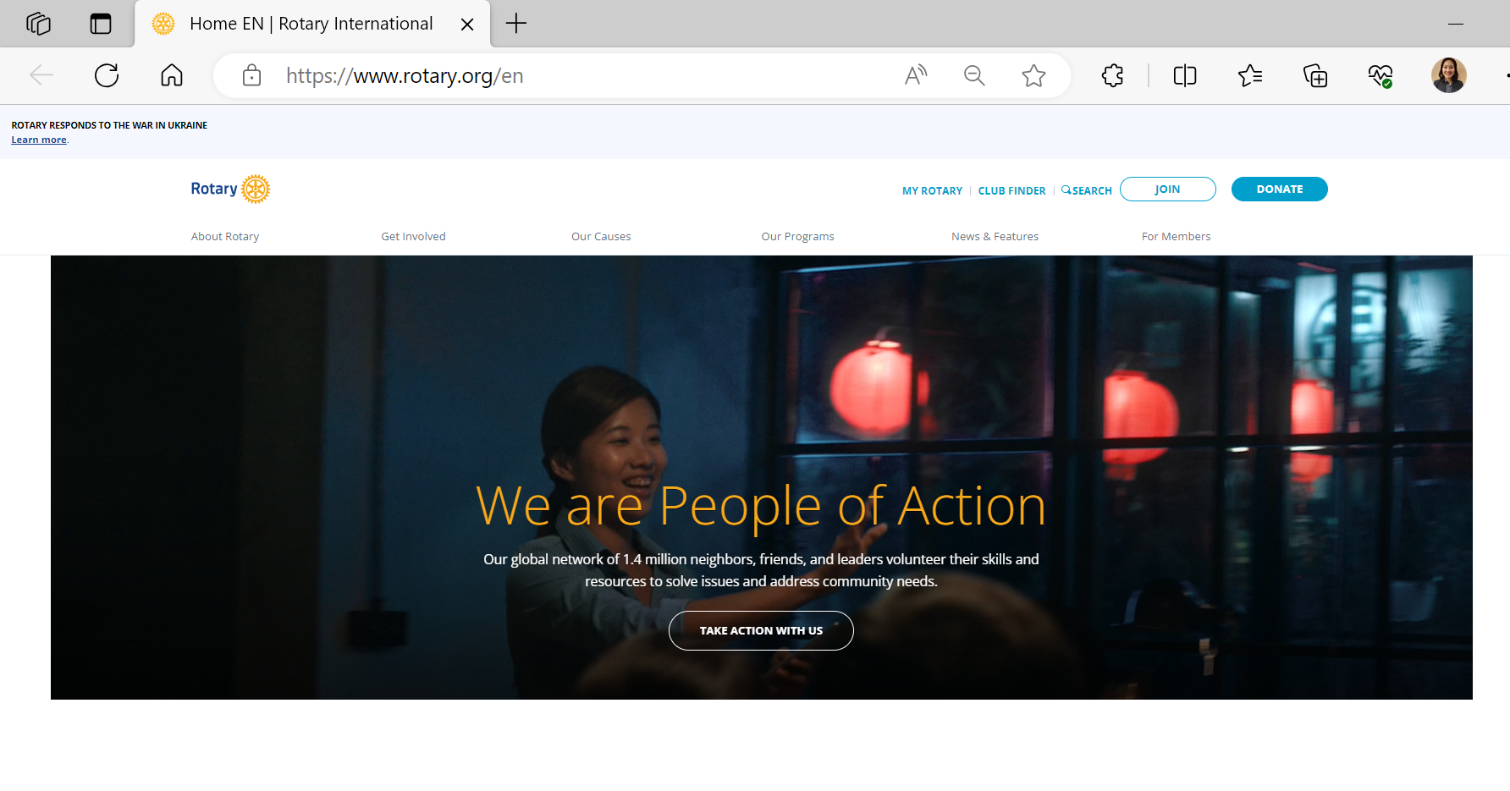

Slide 8
1
2

Slide 9
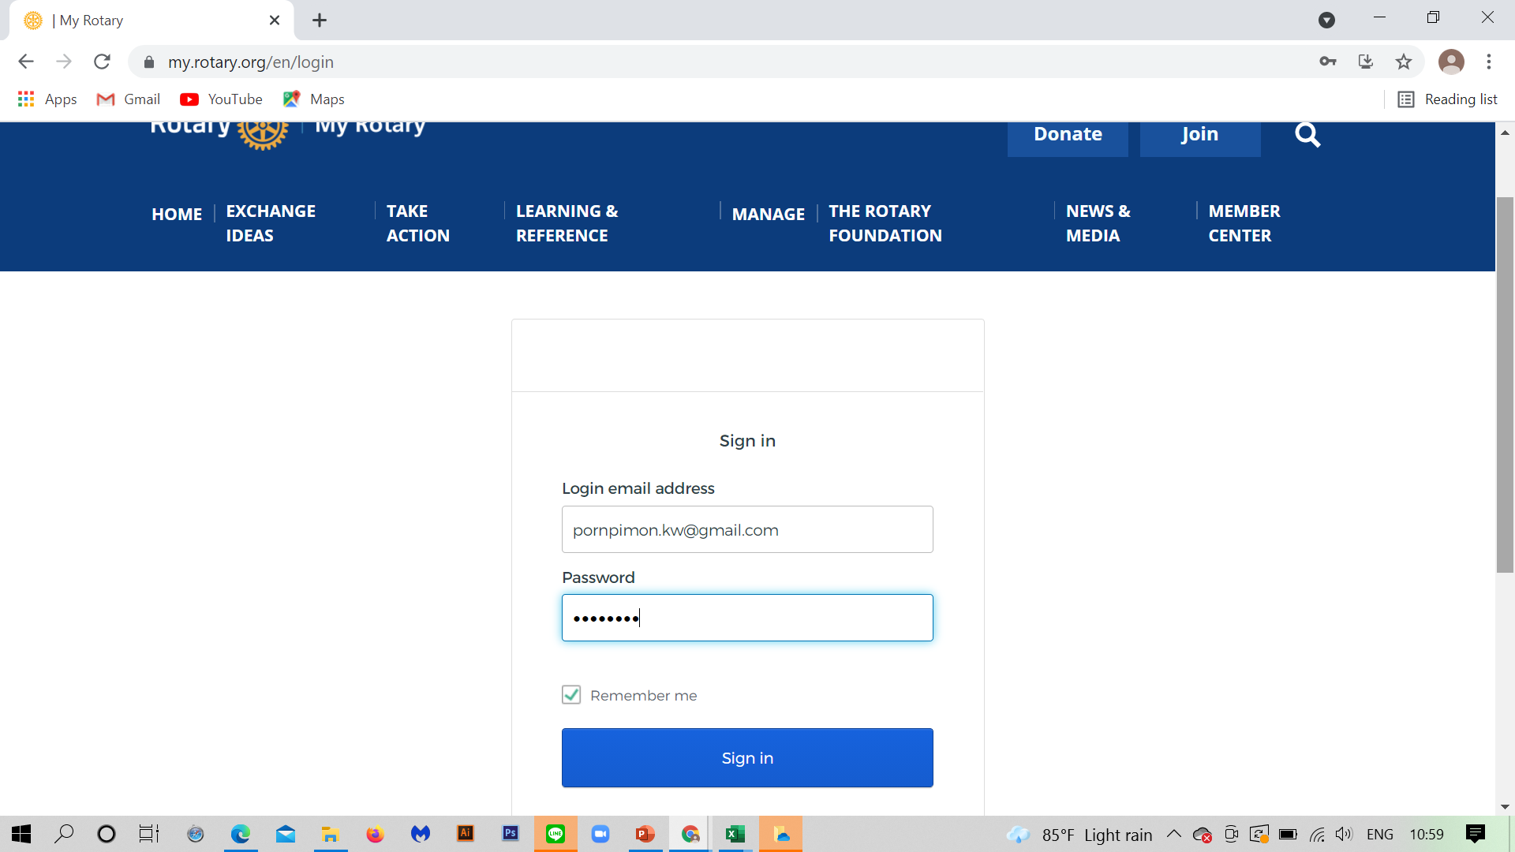
1.ใส่อีเมลของท่าน
2.ใส่รหัสผ่านของท่าน
3.คลิ๊กเพื่อเข้าสู่ระบบ

Slide 10
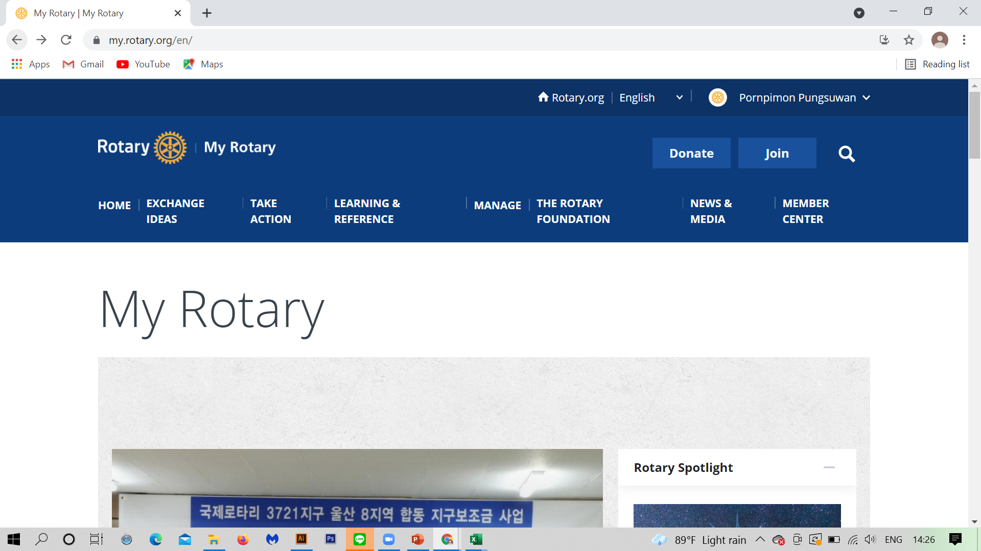

Slide 11
วิธีการเข้า Rotary Showcase จะมีด้วยกัน 2 วิธี ดังนี้ 1. เลือกจากเมนูหลัก ตามเมนูปกติ

Slide 12
1
2
3

Slide 13
2. เลือกทำวิธีลัด คือ การเลื่อนหน้าจอ ลงมาด้านล่างสุด จนเจอคำว่า Showcase แล้วกดคลิ๊ก

Slide 14
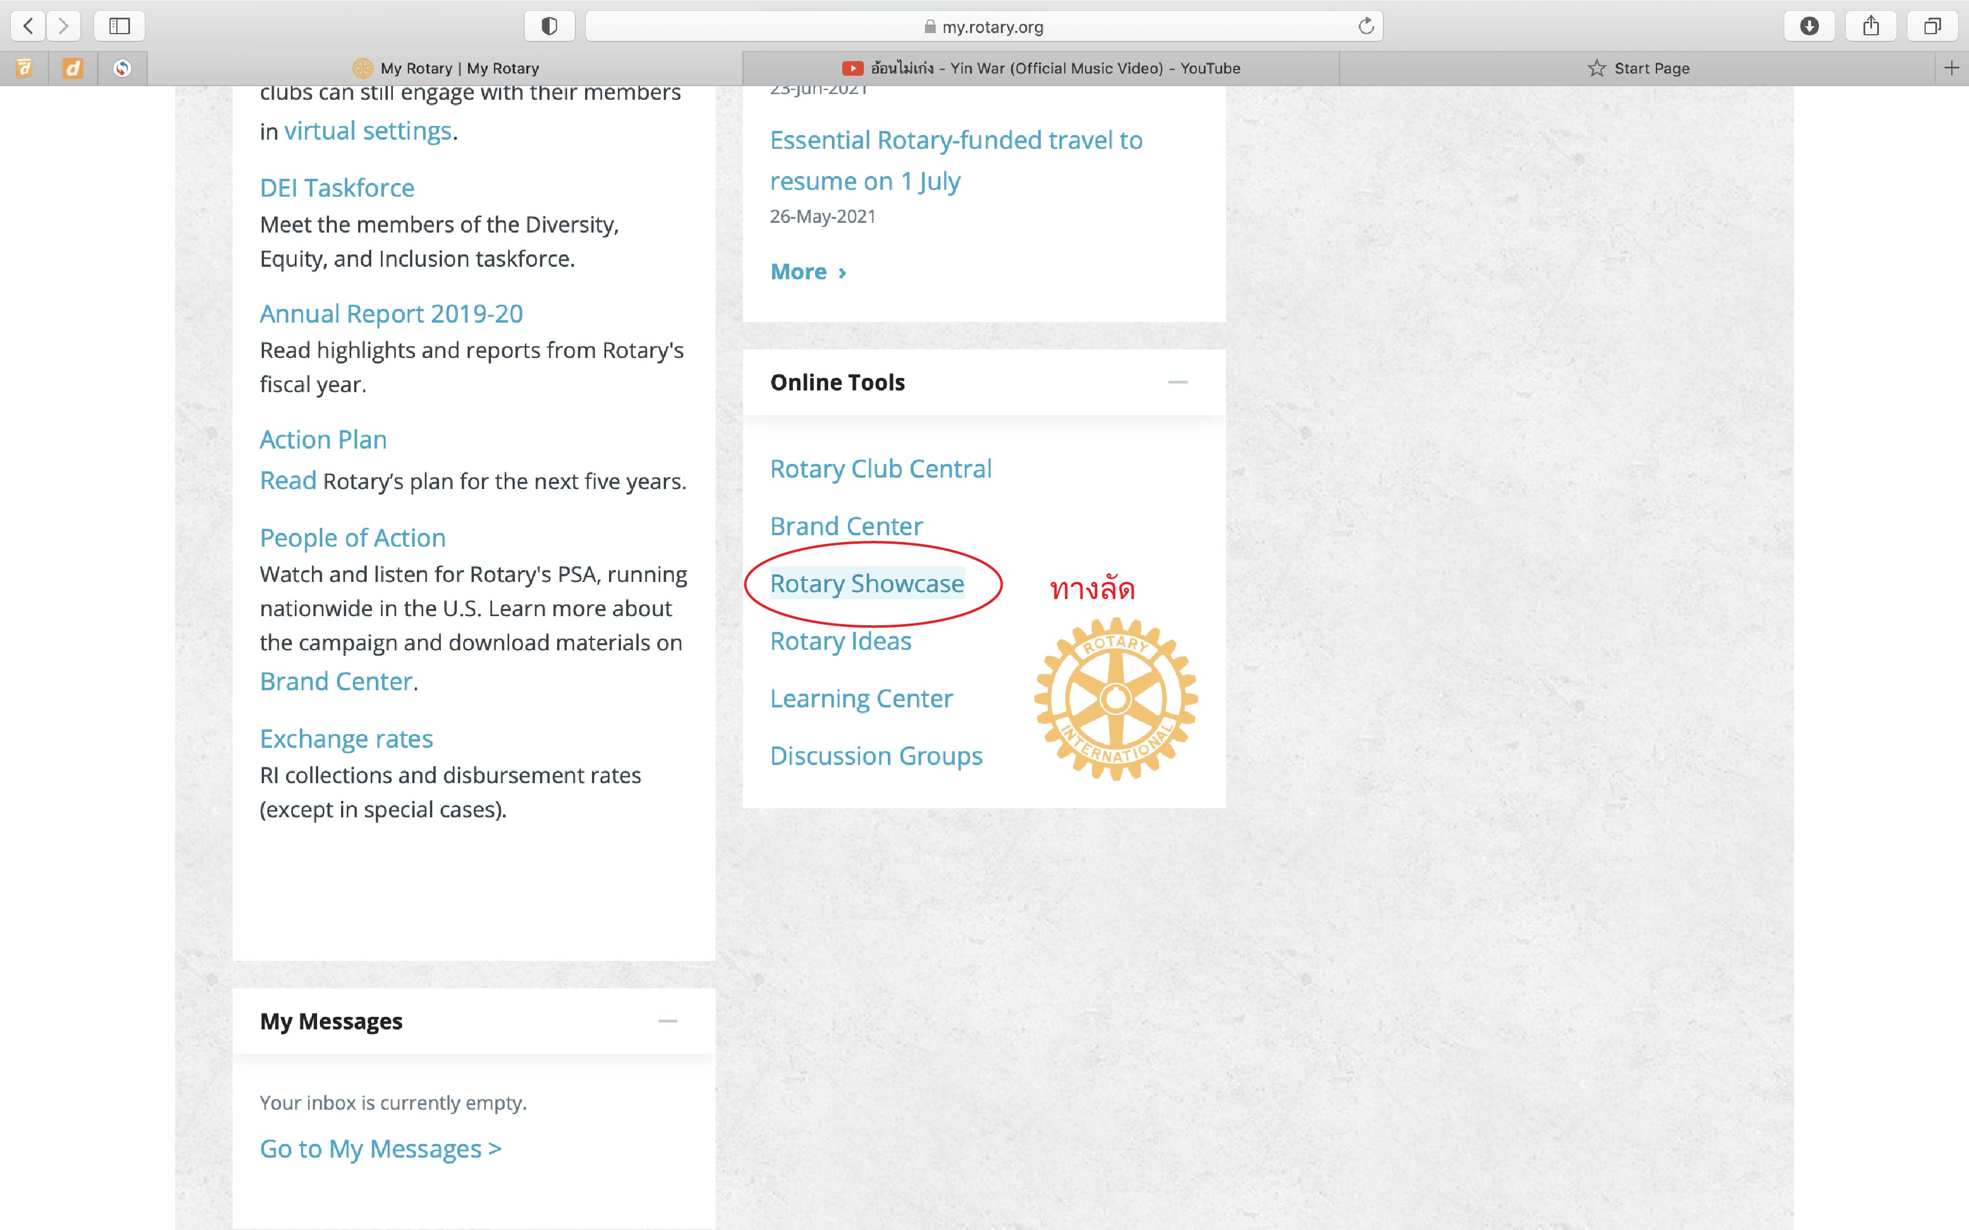

Slide 15
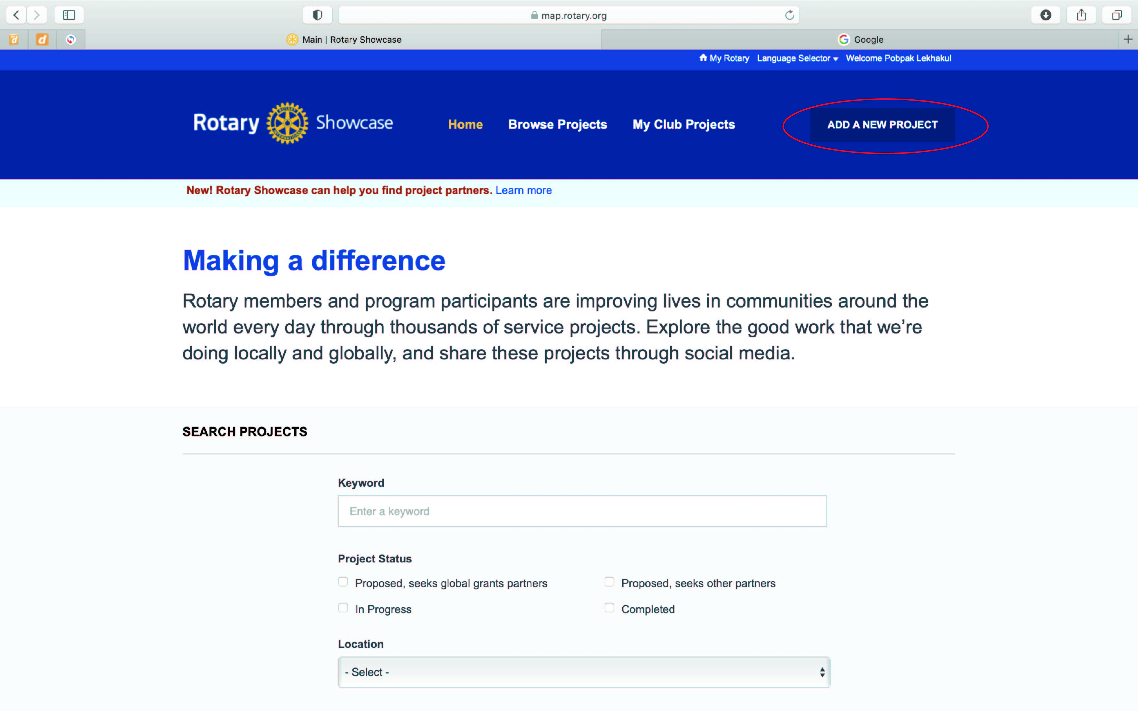
ค้นหาโครงการ
โครงการของสโมสร
เพิ่มโครงการใหม่

Slide 16
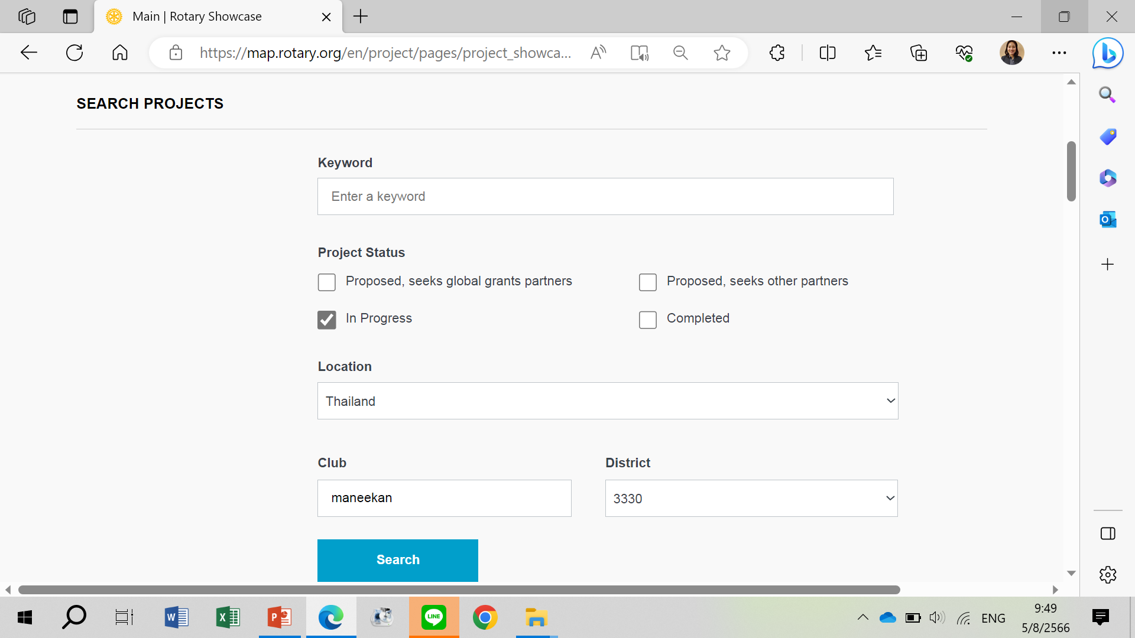

Slide 17
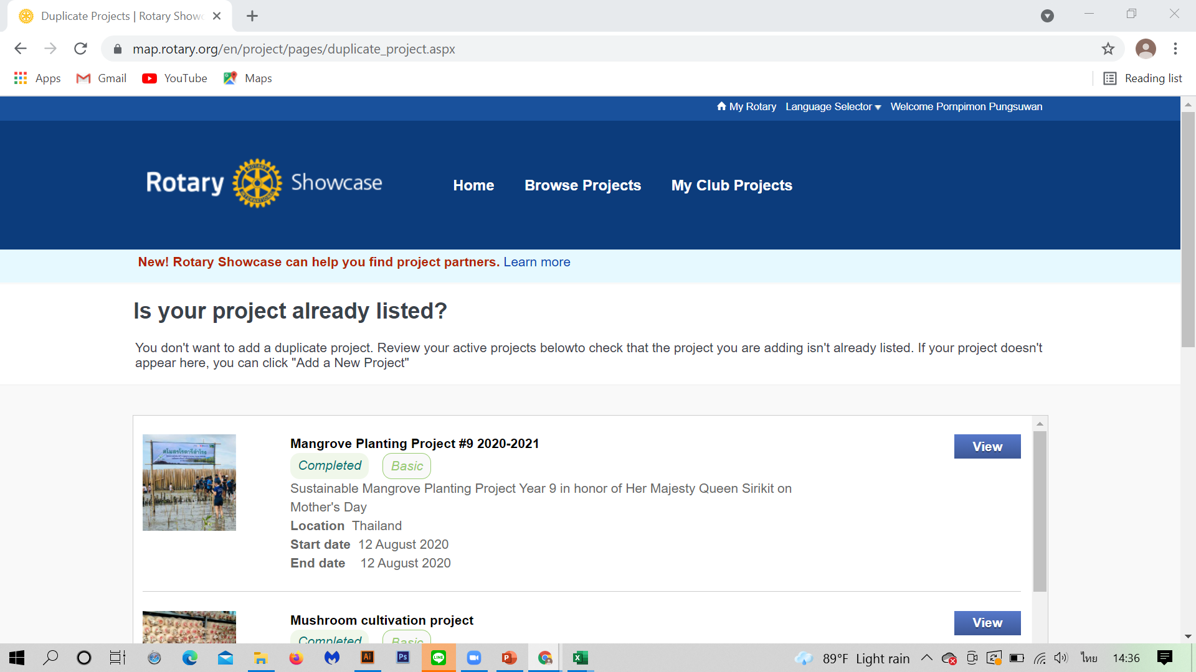

Slide 18
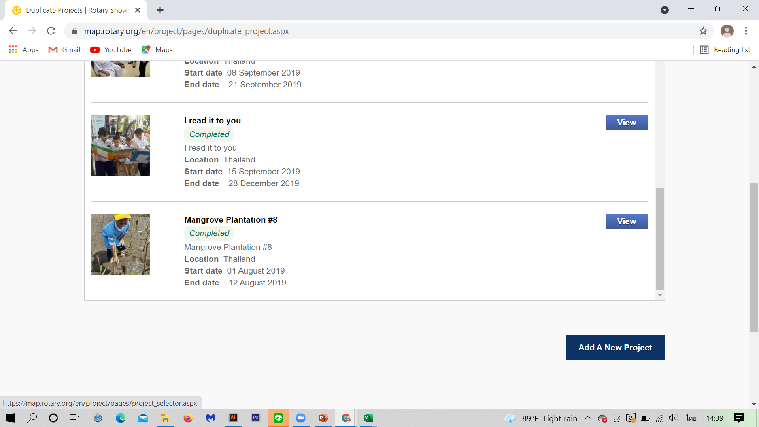
ให้เลื่อนตรงแถบด้านใน
ลงมาให้สุด
กด คลิ๊ก

Slide 19
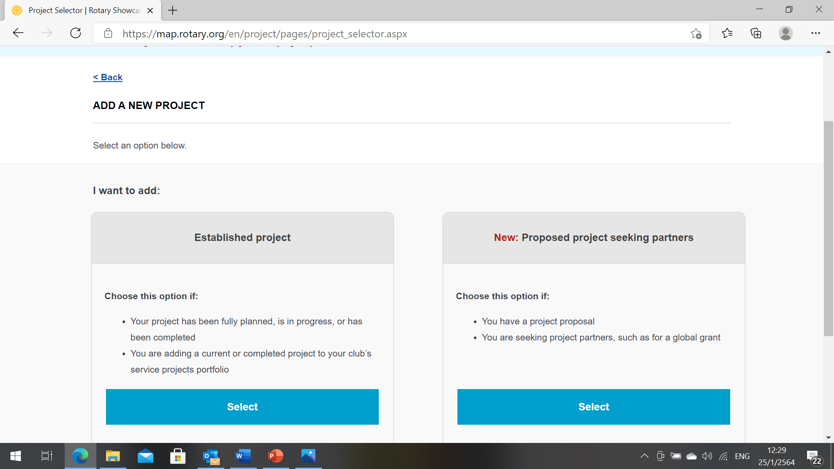
โครงการที่ได้จัดทำ
กำลังมองหา Partners
Rotary Showcase สามารถใช้ได้ 2 กรณี คือ
เพิ่มเติมโครงการที่ทำแล้ว
กำลังมองหา partners

Slide 20
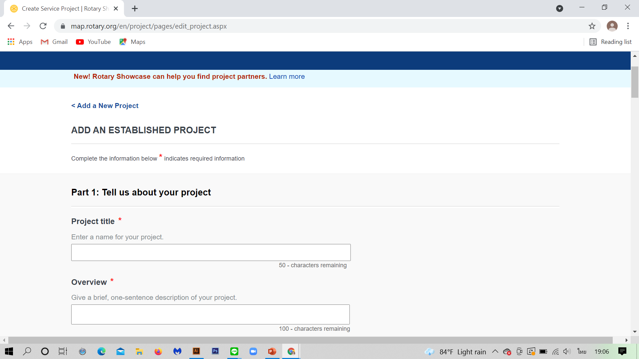
ส่วนที่ 1 เกี่ยวกับโครงการ / Tell us about your project
ตรงข้อที่มีสัญลักษณ์ดอกจันทร์สีแดงกรุณาใส่ข้อมูลให้ครบ
บอกรายละเอียดเกี่ยวกับโครงการของท่าน
ชื่อโครงการที่จะทำ
ไม่เกิน 50 ตัวอักษร
ภาพรวมของโครงการ
ลธิบายสั้นๆเกี่ยวกับรายละเอียดโครงการคร่าวๆ
ไม่เกิน 100 ตัวอักษร

Slide 21
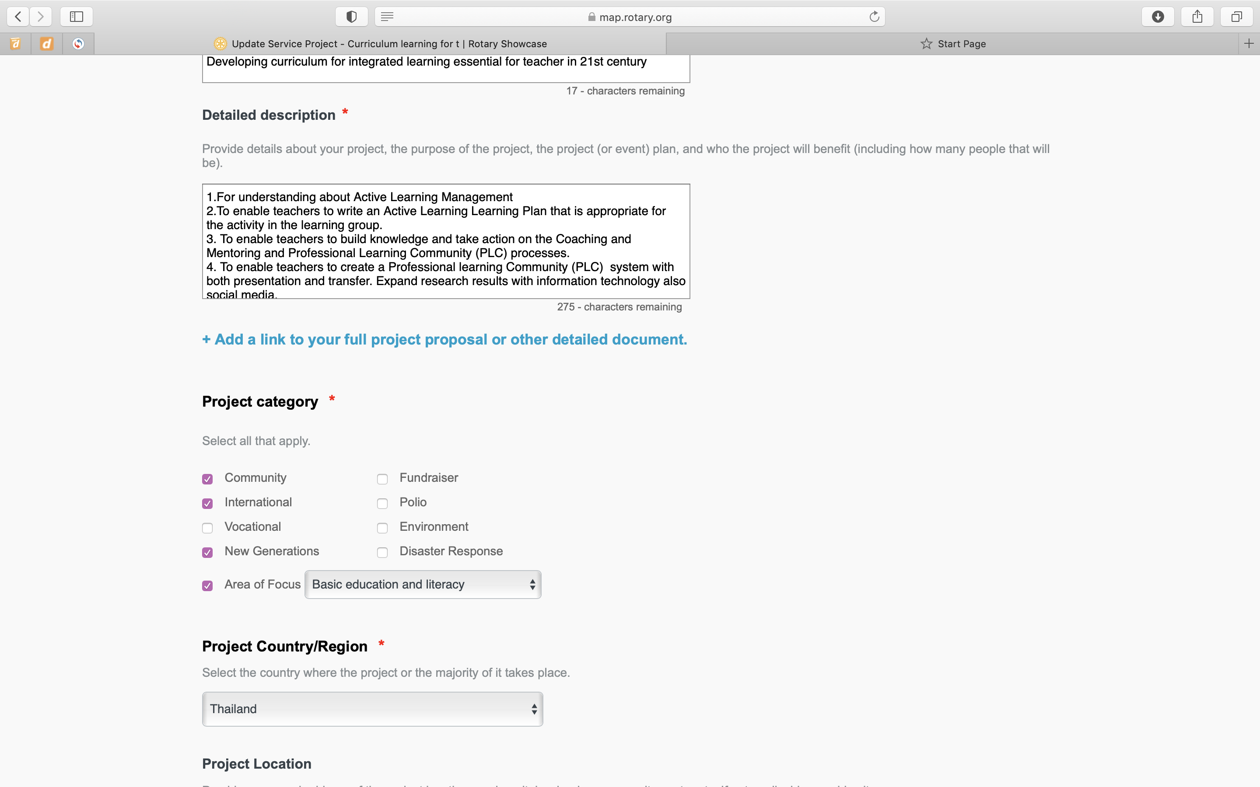
ส่วนที่ 1 เกี่ยวกับโครงการ / Tell us about your project
รายละเอียดโครงการ
วัตถุประสงค์ ทำงาน วางแผนยังไง ใครทำอะไร และเพื่ออะไรบ้าง และจำนวนคนผู้ที่ได้รับประโยชน์
ไม่เกิน 1000 ตัวอักษร
สามารถแนบเอกสารที่เกี่ยวข้องกับโครงการเพิ่มได้
ประเภท / ชนิดของโครงการ
ชุมชน
ผู้ระดมทุน
ระหว่างประเทศ
โปลิโอ
อาชีพ
สิ่งแวดล้อม
ชนรุ่นใหม่
ภัยพิบัติ
เมื่อกดคลิ๊กเข้าไป จะมีให้เลือก 7 หัวข้อ ดังนี้

Slide 22
ส่วนที่ 1 เกี่ยวกับโครงการ / Tell us about your project
เมื่อกดคลิ๊กเข้าไป จะมีให้เลือก 7 หัวข้อ ดังนี้
การศึกษาขั้นพื้นฐานและการเรียนรู้หนังสือ
การพัฒนาเศรษฐกิจในชุมชน
การป้องกันและรักษาโรค
สิ่งแวดล้อม
สุขภาพ ของแม่และเด็ก
การสร้างสันติภาพและป้องกันข้อขัดแย้ง
น้ำ สุขาภิบาลและสุขอนามัย

Slide 23
ส่วนที่ 1 เกี่ยวกับโครงการ / Tell us about your project
ประเทศที่ทำโครงการ
ระบุชื่อและสถานที่ทำโครงการ
เมือง / อำเภอ
จังหวัด / ภาค

Slide 24
ส่วนที่ 2 ระยะเวลา / Project timeline
ระยะเวลาเริ่มต้นและเสร็จสิ้นของโครงการ (1 หัวข้อย่อย)
ระยะเวลาเริ่มต้นของโครงการ
โครงการเสร็จสมบูรณ์แล้ว

Slide 25
ส่วนที่ 3 แหล่งเงินที่ใช้ทำโครงการ / Project funding
แหล่งเงินทุนที่ใช้ทำโครงการ
โครงการนี้เป็นโครงการที่ให้ทุน global grant หรือ district grant
แหล่งเงินทุนเพิ่มเติม
เงินทุนทั้งหมดที่ใช้ทำโครงการ
เงินทุนที่ต้องการเพิ่ม

Slide 26
ส่วนที่ 3 แหล่งเงินที่ใช้ทำโครงการ / Project funding
แหล่งเงินทุน
แหล่งเงินทุน

Slide 27
ส่วนที่ 4 ความต้องการของชุมชน ผลกระทบของโครงการและความยั่งยืน / Community needs, project impact, and sustainability
ความต้องการของชุมชน ผลกระทบของโครงการและความยั่งยืน (3 หัวข้อย่อย)
การสำรวจความต้องการของชุมชน
เครื่องมือประเมินชุมชน
ระบุวิธีการที่ใช้สำรวจชุมชนว่าต้องการอะไร เช่น การทำประชามติ การคุยกับผู้นำท้องถิ่น สัมภาษณ์ ลงไปสถานที่จริง สอบถามความต้องการ
ไม่เกิน 1000 ตัวอักษร
สามารถแนบเอกสารที่เกี่ยวข้องกับโครงการเพิ่มได้

Slide 28
ส่วนที่ 4 ความต้องการของชุมชน ผลกระทบของโครงการและความยั่งยืน / Community needs, project impact, and sustainability
โครงการจะมีประโยชน์อย่างไรต่อชุมชนภายหลังโครงการสิ้นสุด
สามารถแนบเอกสารที่เกี่ยวข้องกับโครงการเพิ่มได้

Slide 29
ส่วนที่ 4 ความต้องการของชุมชน ผลกระทบของโครงการและความยั่งยืน / Community needs, project impact, and sustainability
หลังจากโครงการเสร็จ โครงการจะเดินหน้าไปอย่างไร
ความยั่งยืน 6 ขั้นตอนตามแนวทางโรตารี
สามารถแนบเอกสารที่เกี่ยวข้องกับโครงการเพิ่มได้
แนวทางความยั่งยืนของโรตารีและมีผลกระทบต่อชุมชนด้านบวก ดังนี้
1. สำรวจความต้องการของชุมชน
2. แสดงให้เห็นถึงการสนับสนุนการเป็นเจ้าของของผู้รับประโยชน์
3. มีการอบรมเพื่อเสริมสร้างความเข้มแข็งให้กับผู้รับประโยชน์
4. ซื้อเครื่องมือและอุปกรณ์ต่างๆ ในท้องถิ่น
5. มีแหล่งทุนในการซ่อมบำรุงหรือดูแลเมื่อโครงการเสร็จสิ้น
6. มีการประเมินผลสำเร็จ

Slide 30
ส่วนที่ 5 ผู้ร่วมโครงการ / Project partners and contacts
พาร์ทเนอร์ที่ร่วมทำโครงการและบุคคลที่สามารถติดต่อได้ (2 หัวข้อย่อย)
พาร์ทเนอร์ผู้ร่วมโครงการ
ชื่อพาร์ทเนอร์ผู้ร่วมโครงการ

Slide 31
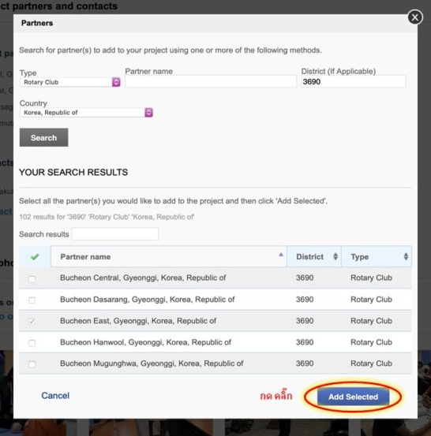
ส่วนที่ 5 ผู้ร่วมโครงการ / Project partners and contacts
ประเภทของกลุ่มสมาชิกโรตารี
ชื่อของสมาชิกหรือสโมสร
ภาคที่สังกัด
ประเทศ

Slide 32
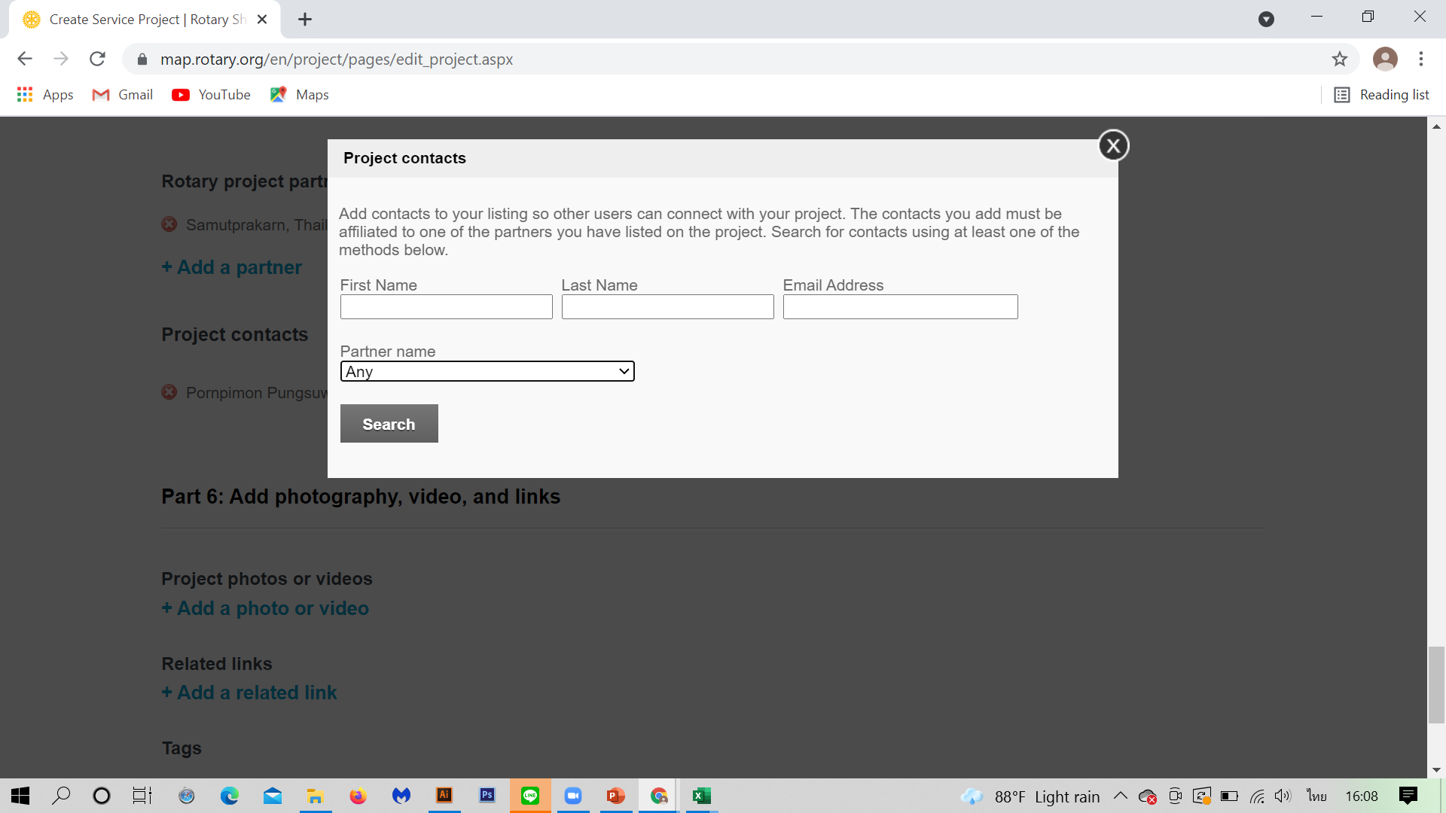
ส่วนที่ 5 ผู้ร่วมโครงการ / Project partners and contacts
ชื่อ – นามสกุล ของบุคคล
อีเมลล์
ชื่อสโมสรที่ร่วมโครงการ

Slide 33
ถ้าคุณทำงานร่วมกับพันธมิตรของโรตารี่ ในการให้บริการ, โครงการฯ หรือ ร่วมวางแผน ให้เลือกว่าองค์กรใดเป็นเป็นหนึ่งของโครงการของคุณ
องค์กรเปลี่ยนโลกผู้สร้างสรรค์นวัฒกรเพื่อมวลชน
กองทุนการศึกษาโลก
องค์กรที่อยู่อาศัยเพื่อมนุษย์ชาติสากล
สถาบันเศรษฐศาสตร์และสันติภาพ
บทบาทของกลุ่มผู้หญิงในการเปลี่ยนแปลงความขัดแย้งในอาเจะห์
หน่วยอาสาสมัครเพื่อสันติภาพอเมริกา
กล่องพักพิง
องค์กรเพื่อการพัฒนาระหว่างประเทศแห่งสหรัฐอเมริกา

Slide 34
ส่วนที่ 6 เพิ่มภาพถ่าย วิดีโอ และลิงก์ /
Add photography, video, and links
ขั้นตอนในการใส่รูปภาพ วีดีโอ หรือ ลิ้งค์ที่เกี่ยวข้อง (3 หัวข้อย่อย)
เพิ่มรูป หรือ วีดีโอ

Slide 35
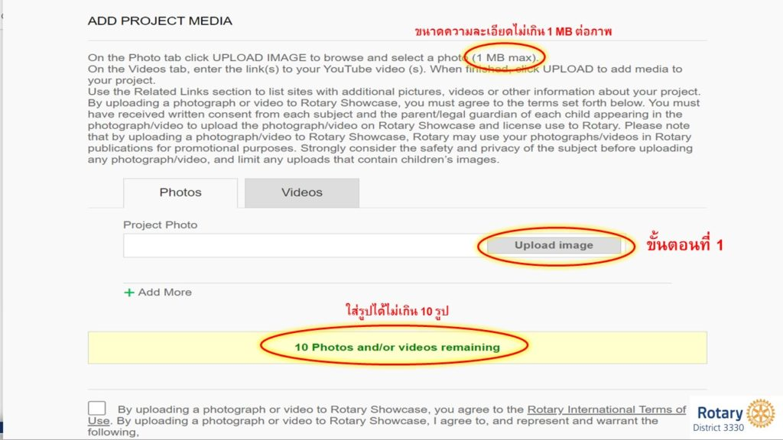
ส่วนที่ 6 เพิ่มภาพถ่าย วิดีโอ และลิงก์ /
Add photography, video, and links

Slide 36
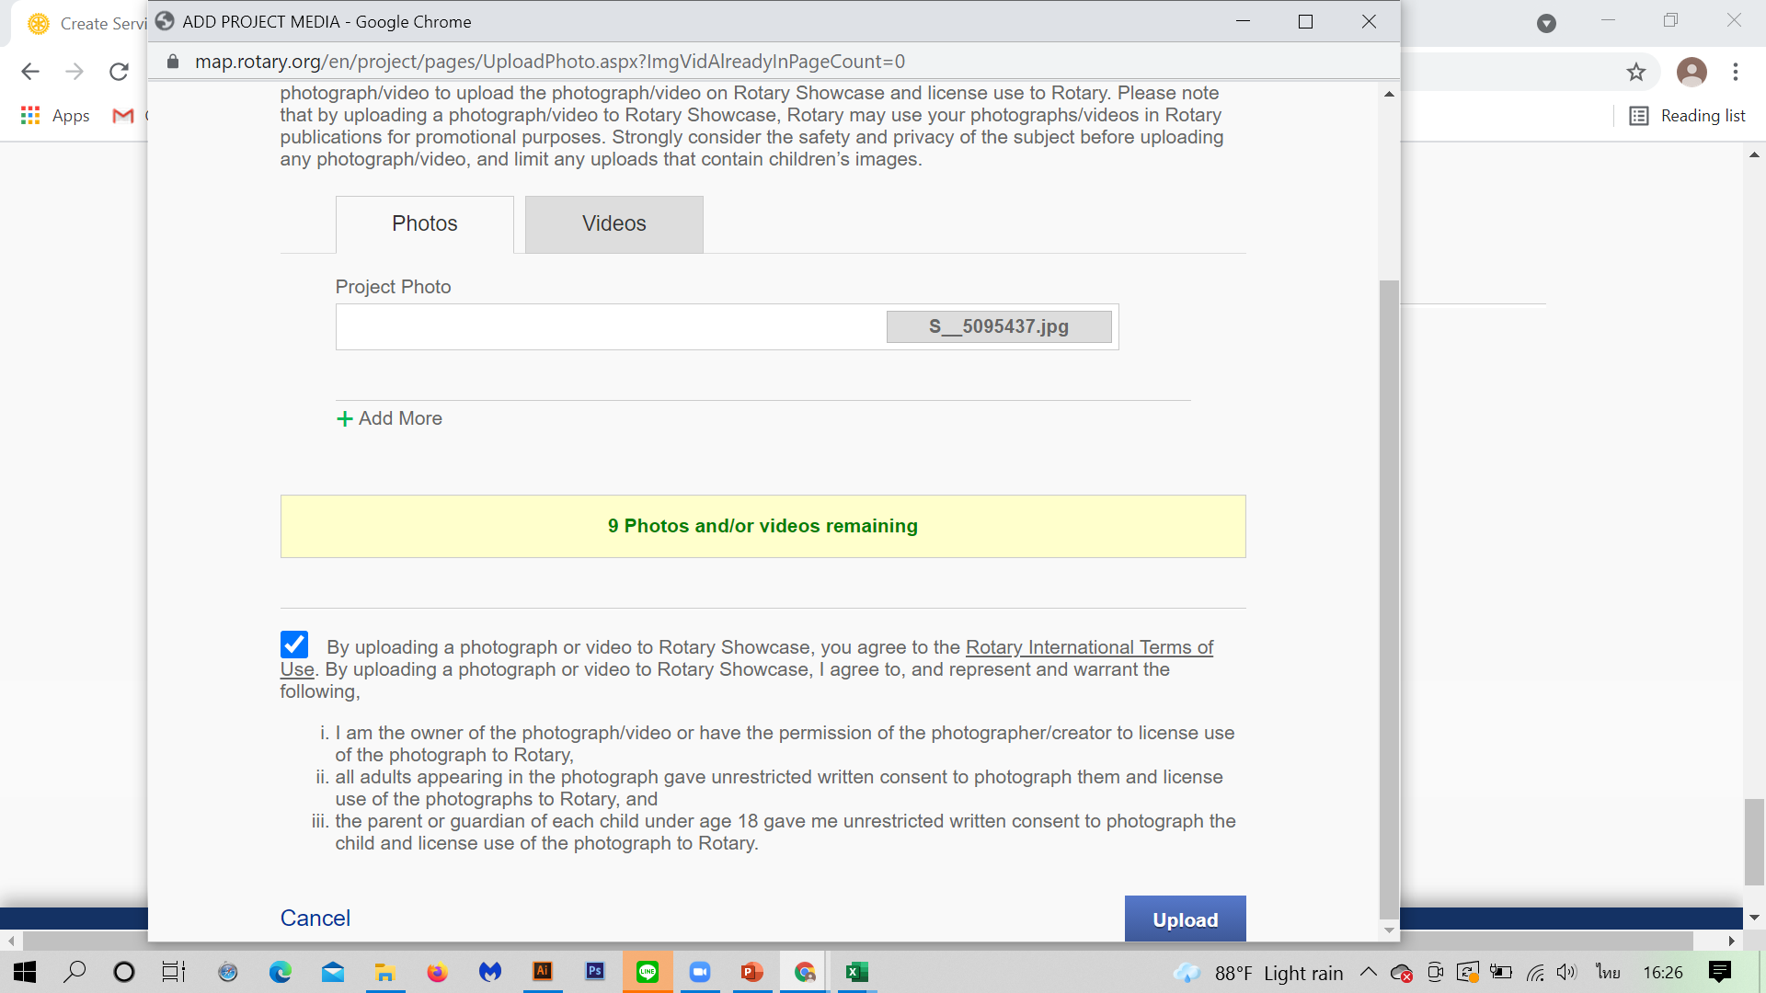
ส่วนที่ 6 เพิ่มภาพถ่าย วิดีโอ และลิงก์ /
Add photography, video, and links
เพิ่มรูปหรือวิดีโอ
ขั้นตอนที่ 2
ขั้นตอนที่ 3
ขั้นตอนที่ 4

Slide 37
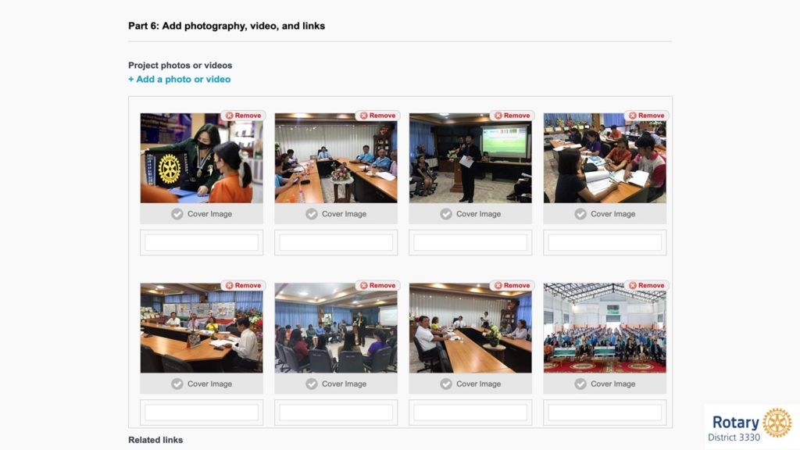
ส่วนที่ 6 เพิ่มภาพถ่าย วิดีโอ และลิงก์ /
Add photography, video, and links

Slide 38
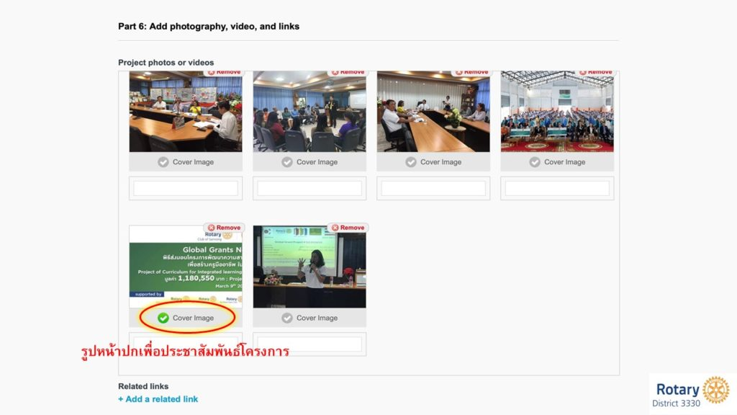
ส่วนที่ 6 เพิ่มภาพถ่าย วิดีโอ และลิงก์ /
Add photography, video, and links

Slide 39
ส่วนที่ 6 เพิ่มภาพถ่าย วิดีโอ และลิงก์ /
Add photography, video, and links

Slide 40
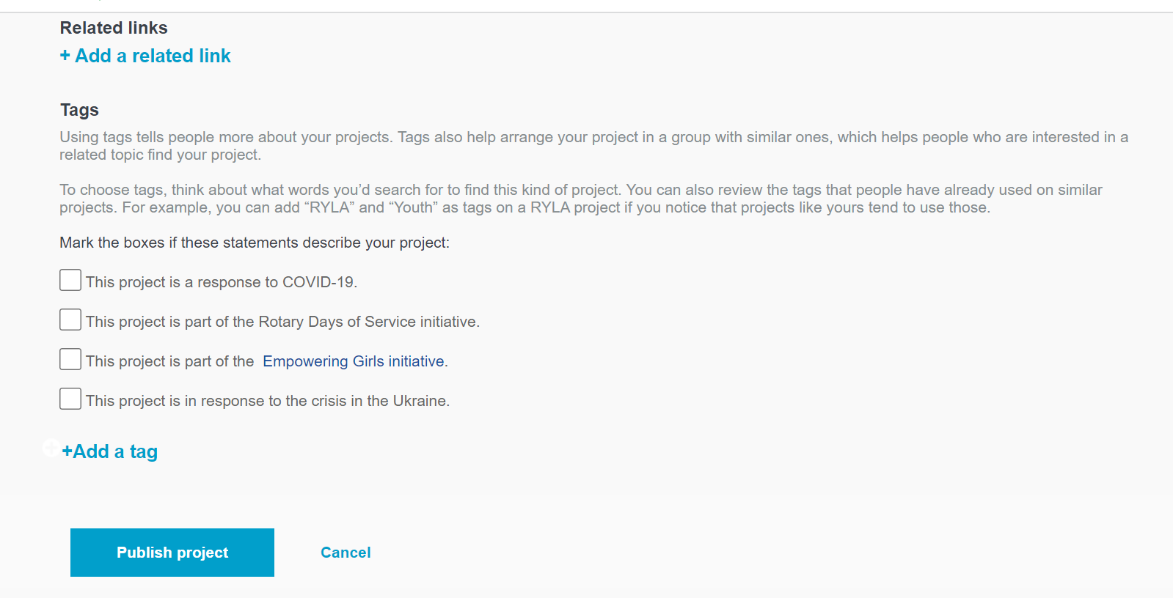
ส่วนที่ 6 เพิ่มภาพถ่าย วิดีโอ และลิงก์ /
Add photography, video, and links
ใช้แท็คเพื่อบอกเล่าเรื่องราวโครงการของคุณ ให้กับบุคคลอื่นๆ แท็คยังสามารถช่วยคุณจัดการโครงการของคุณให้อยู่ในหมวดหมู่เดียวกับโครงการที่คล้ายกัน ซึ่งจะช่วยให้บุคคลที่สนใจในประเด็นที่คล้ายกันสามารถเข้าถึงข้อมูลโครงการของคุณได้
โครงการนี้ตอบสนองต่อเรื่อง COVID-19
โครงการนี้เป็นส่วนหนึ่งของการริเริ่ม Rotary Days of Service
โครงการนี้เป็นส่วนหนึ่งของการริเริ่ม Empowering Girls [การสนันสนุนเด็กผู้หญิง]
โครงการนี้ตอบสนองต่อวิกฤติการในยูเครน
ติด Hastag # เพื่อสะดวกในการค้นหา

Slide 41
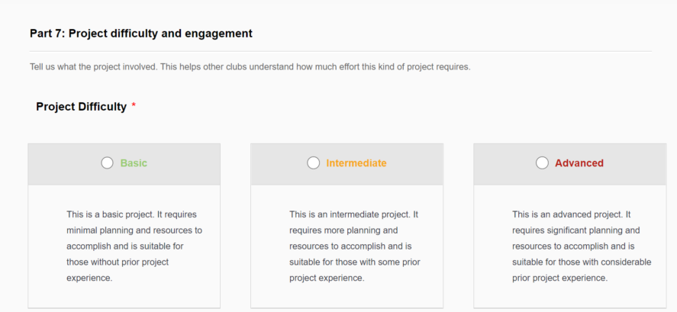
ส่วนที่ 7 ความยากและการมีส่วนร่วมของโครงการ /
Project partners and contacts
ความยากและการมีส่วนร่วมของโครงการ
แบบง่าย
แบบระดับกลาง
แบบซับซ้อน

Slide 42
ส่วนที่ 7 ความยากและการมีส่วนร่วมของโครงการ /
Project partners and contacts
การมีส่วนร่วม
ชั่วโมงรวมของอาสาสมัคร
จำนวนอาสาสมัคร
เงินสดที่ใช้(USD)
บริจาคสิ่งของ
ปริมาณ
ประเภท
รวมมูลค่า(USD)

Slide 43
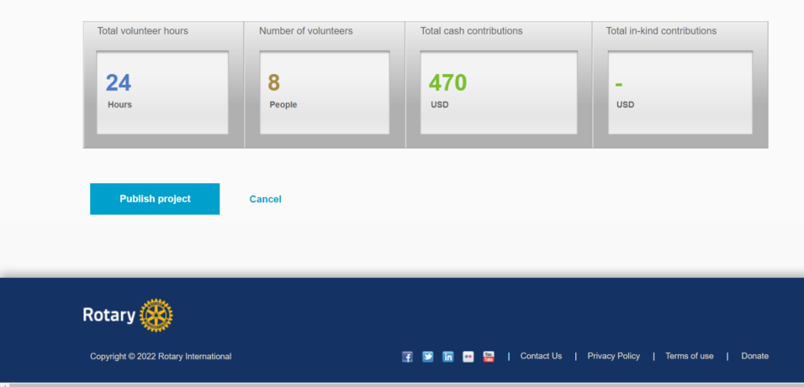
ส่วนที่ 7 ความยากและการมีส่วนร่วมของโครงการ /
Project partners and contacts

Slide 44
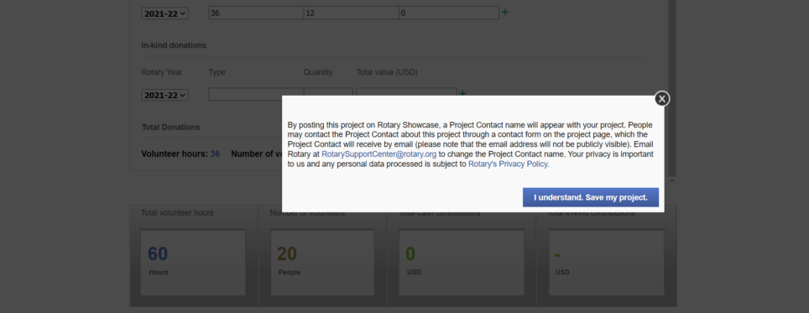
มีคนสนใจในโครงการของคุณ เรายินยอมที่จะเปิดเผยข้อมูลได้

Slide 45
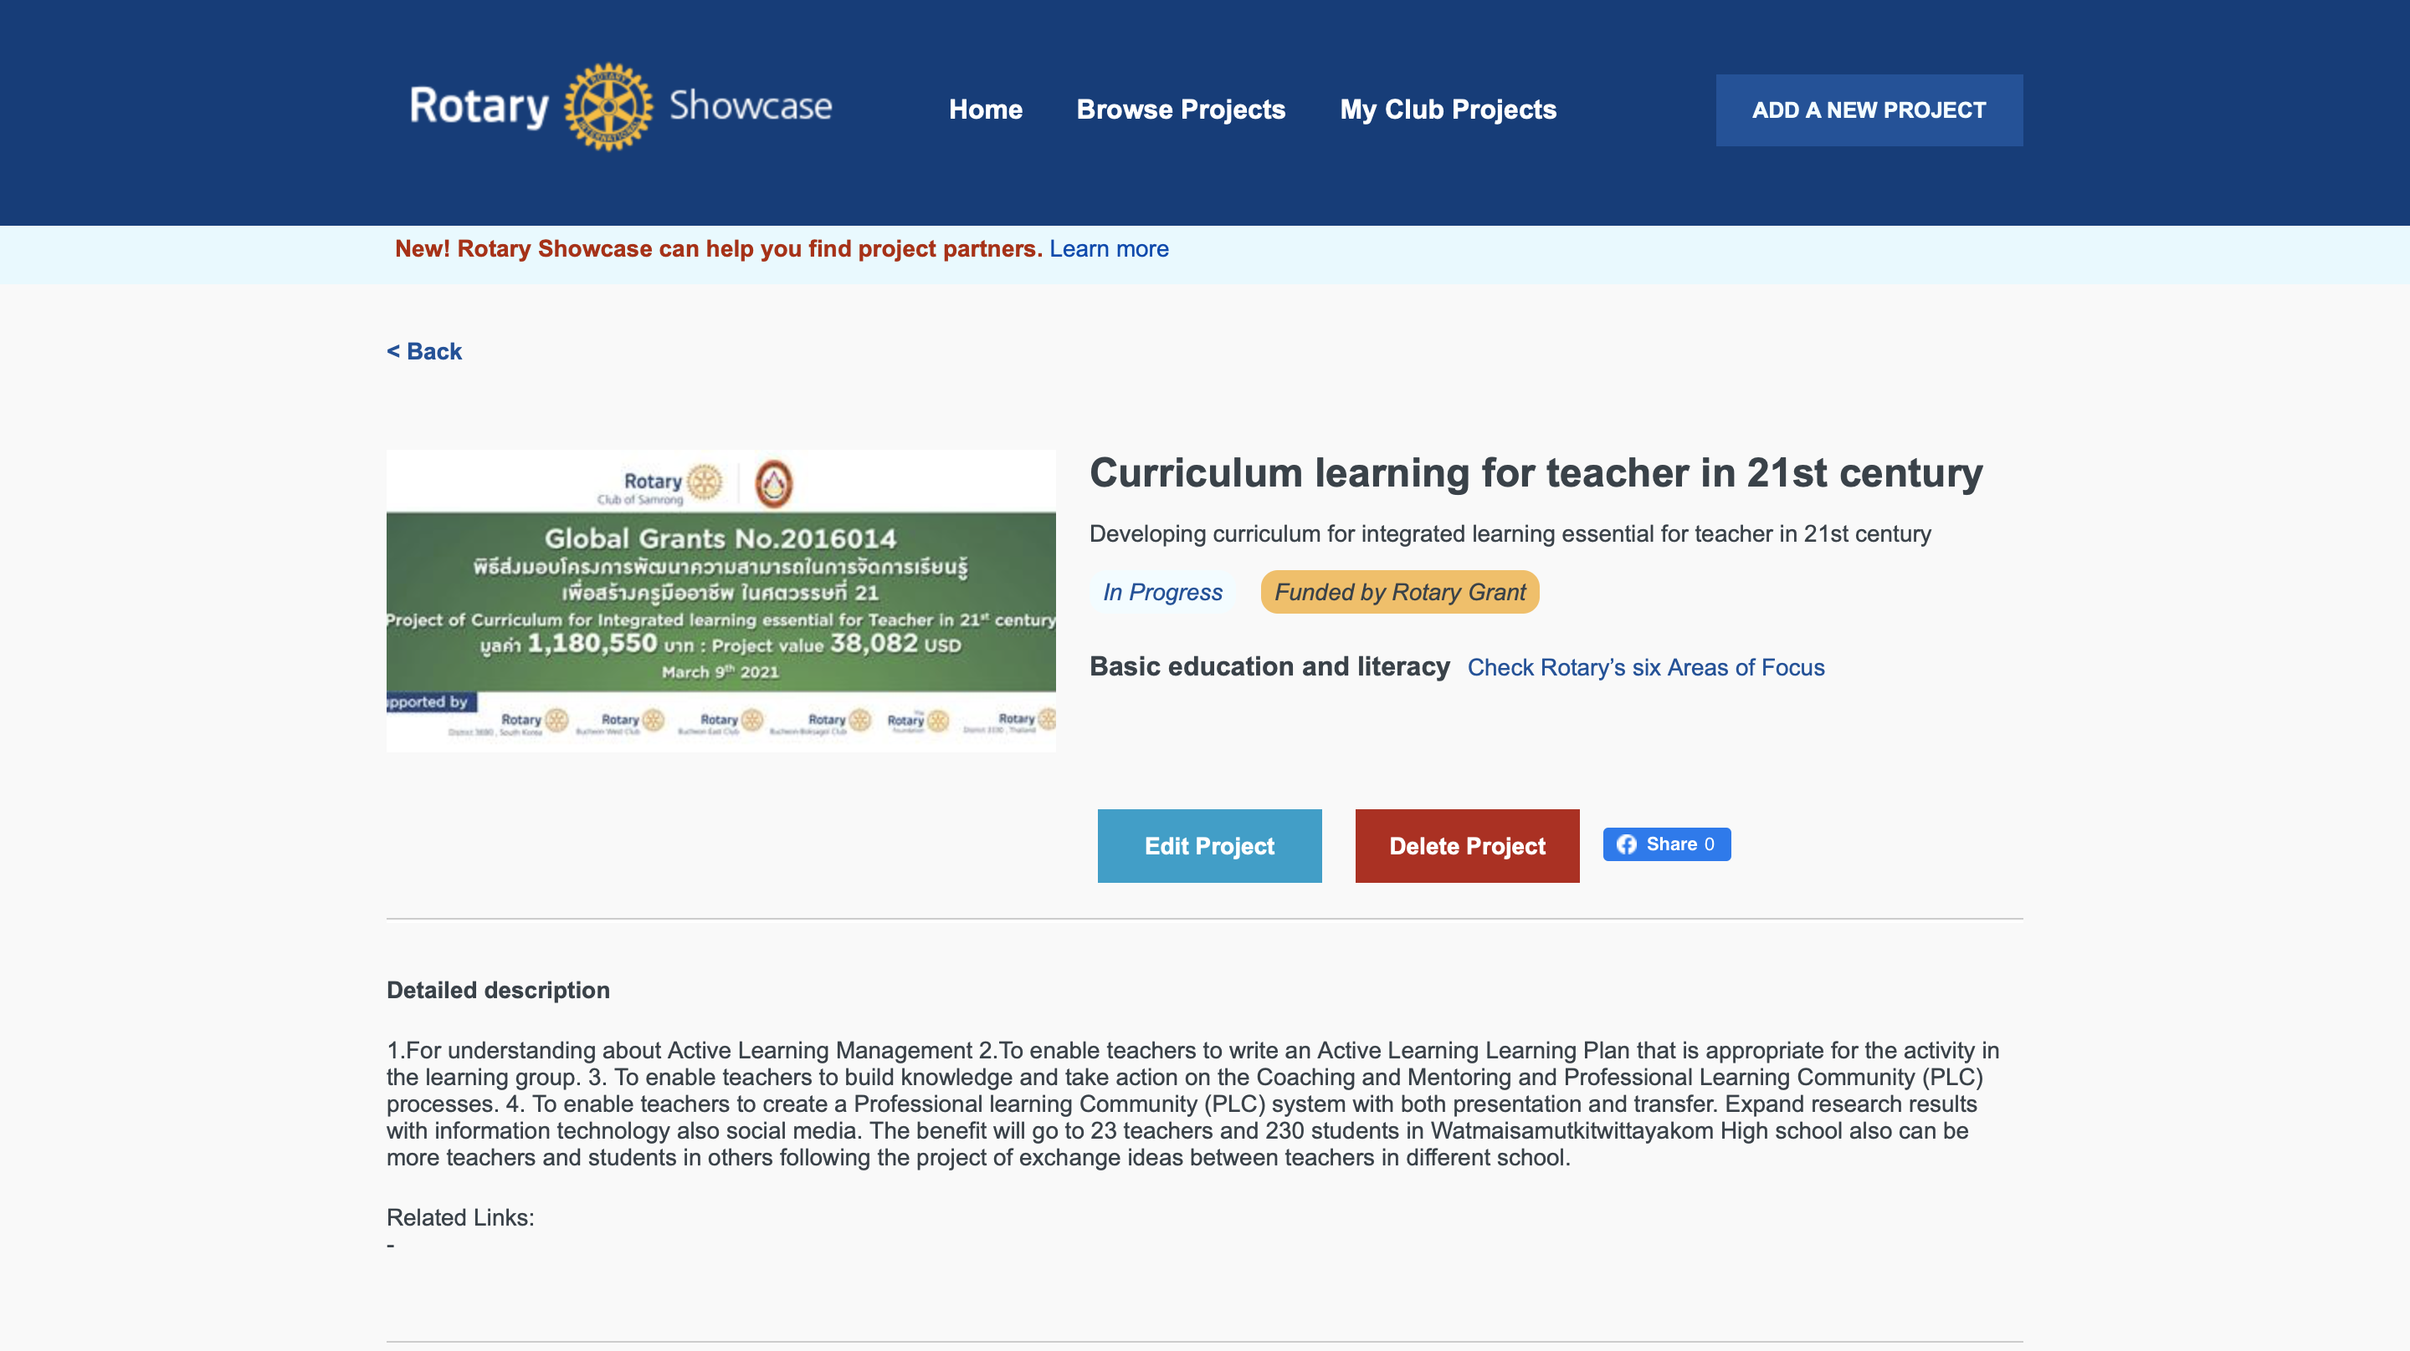
ในกรณีที่ท่านต้องการแก้ไขข้อมูลเพิ่มเติม สามารถ คลิ๊กได้ตามลูกศรนี้

Slide 46
สรุป ข้อมูลและเอกสารที่แนะนำ ให้ จัดเตรียม !!! ก่อนกรอก ข้อมูลลงใน Rotary Showcase เพื่อความสะดวก รวดเร็ว และ ง่าย ต่อการกรอกข้อมูล 21 หัวข้อย่อย

Slide 47
1. ชื่อโครงการที่สโมสรท่านทำ 2. ภาพรวมของโครงการ 3. รายละเอียดโครงการ 4. ประเภท / ชนิดของโครงการ 5. ประเทศที่ทำโครงการ 6. ชื่อ และ สถานที่ทำโครงการ 7. วันที่ทำโครงการ 8. โครงการนี้เป็น Global grant หรือ District grant ?

Slide 48
9. แหล่งเงินทุนเพิ่มเติม 10. เงินทุนทั้งหมดที่ใช้ทำโครงการ 11. เงินทุนที่ต้องการเพิ่ม 12. การสำรวจความต้องการของชุมชน 13. โครงการจะมีประโยชน์อย่างไร ต่อชุมชนภายหลัง โครงการสิ้นสุด 14. ผลประโยชน์ของโครงการจะเป็นอย่างไรต่อไป หลังจากนี้

Slide 49
15. พาร์ทเนอร์ผู้ร่วมโครงการ 16. ชื่อผู้ประสานงานโครงการ 17. รูป หรือ วีดีโอ 18. ลิ้งค์ข้อมูลที่มีความเกี่ยวข้อง เช่น Facebook , Instagram หรือ Tiktok 19. ติด Hastag (#) เพื่อสะดวกในการค้นหา 20. ความยากของโครงการ 21. การมีส่วนร่วมของโครงการ

Slide 50
ดีที่สุด ทำ Check list 21 หัวข้อ เพื่อง่ายต่อการตรวจสอบข้อมูล และ เอกสาร ที่เราจัดเตรียม

Slide 51
Template ในโรตารี คือ ? ใช้ เพื่อประโยชน์ อะไร ?

Slide 52
การทำ Template ในความหมายของโรตารี คือ การใส่คำ เพื่อแสดงความหมายลงในภาพ ที่เราต้องการจะสื่อ โดยคำ ใน Template นั้น จะสอดคล้องกับแนวทางของโรตารี

Slide 53
ประโยชน์ ของการใส่ Template ลงในภาพนั้น จะทำให้ผู้ที่เห็นภาพ สามารถรู้ความหมาย ที่เราจะสื่อได้ว่า หมายถึงอะไร

Slide 54
Template ที่ต้องการสื่อความหมาย ใน My Rotary จะมีให้เลือกทั้งหมด 10 ประโยค ดังนี้

Slide 55
มาร่วมมือกันช่วยชีวิต
มาร่วมมือกันให้พลัง

Slide 56
มาร่วมมือกันส่งเสริมสันติภาพ
มาร่วมมือกันเรียนรู้

Slide 57
มาร่วมมือกันเปลี่ยนแปลง
มาร่วมมือกันต่อสู้ความหิวโหย

Slide 58
มาร่วมมือกันเป็นพี่เลี้ยง
มาร่วมมือกัน ให้แรงบันดาลใจ

Slide 59
มาร่วมมือกันขจัดโปลิโอ
มาร่วมมือกัน เชื่อมสัมพันธ์

Slide 60
ข้อมูลที่ต้องเตรียม ในการทำ Template
1. รูปภาพที่จะใช้และมีความหมายตรงกับประโยคใน Template ที่สำคัญควรเป็นภาพที่ถ่ายแบบ People of Action
2. คำบรรยายภาพ

Slide 61
ถ้า ไม่เข้าใจ ในการทำ Rotary Showcase และ Template สามารถ ดูวิธีการทำ ได้จากที่ไหน หรือ สอบถามใครได้บ้าง ?

Slide 62
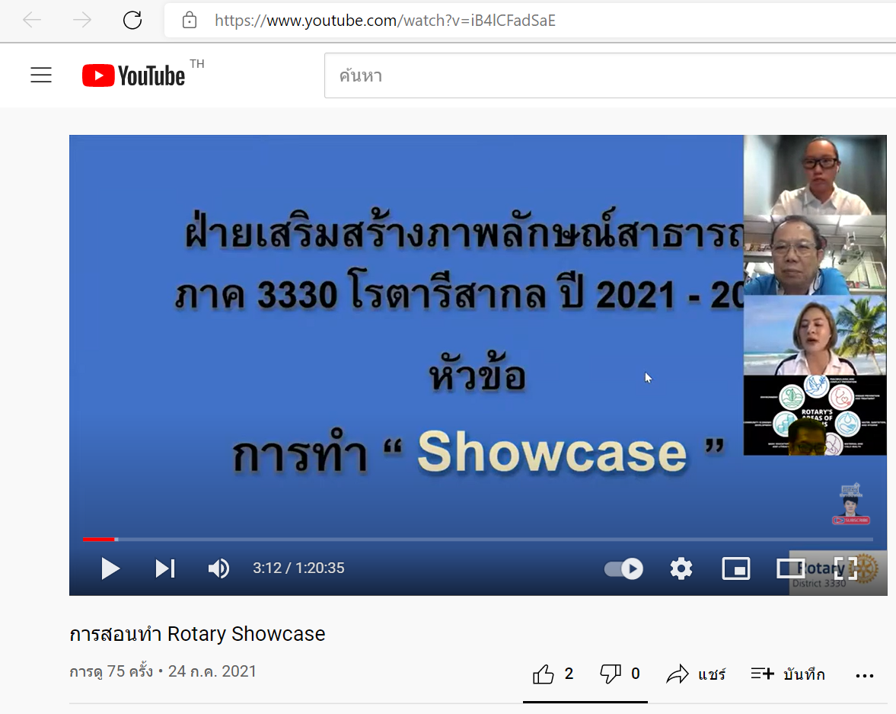
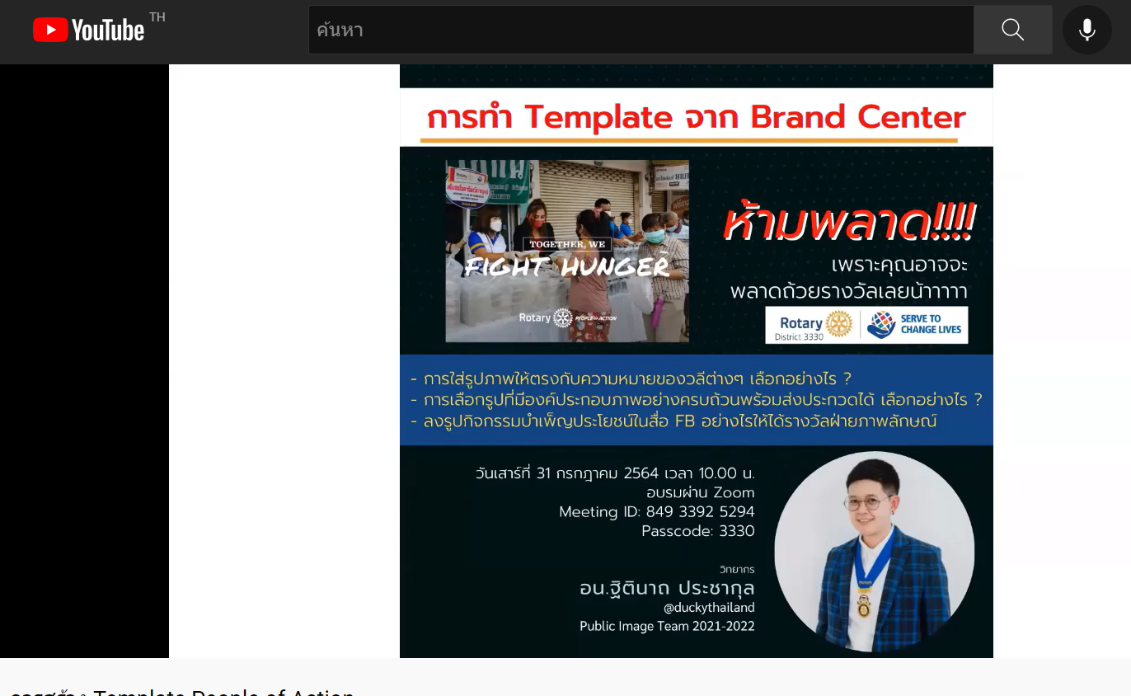
https://youtu.be/iB4lCFadSaE
https://www.youtube.com/watch?v=g_KyWj2Rfjk
https://www.youtube.com/ watch?v=g_KyWj2Rfjk

Slide 63
สอบถามข้อมูลเพิ่มเติม ด้าน Showcase สามารถติดต่อได้ที่ ….. ทีมงานภาพลักษณ์ฯ
ผชภ.พรพิมล ปังสุวรรณ
087-500-9595
นย.พิชญา ขวัญนิพนธ์
082-650-9555
ขอบคุณสมาชิกทุกท่านค่ะ

